Slide 1
网络爬虫技术系列活动
活动形式：线上进行，自愿参加
活动时间：共4次，每次1小时
活动安排（暂定）：
0. 简介 2023.03.24
HTML（https://www.runoob.com/html/html-tutorial.html） 2023.03.24
HTTP、B/S架构、C/S架构、URL 2023.03.31
Python requests库的使用，利用pandas保存excel或csv文件 2023.04.07
JSON、XML、XPATH的应用 2023.04.14

Slide 2
内容回顾

Slide 3
网络爬虫的定义
网络爬虫（又称为网页蜘蛛，网络机器人），是一种按照一定的规则，自动地抓取万维网world wide web: www信息的程序或者脚本。

Slide 4
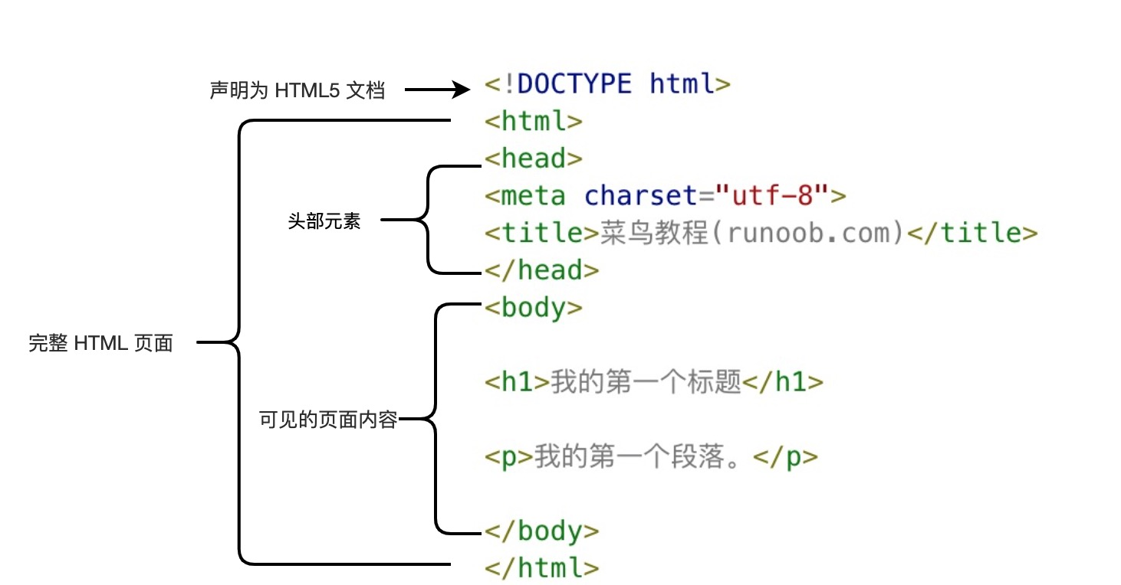
HTML的结构

Slide 5
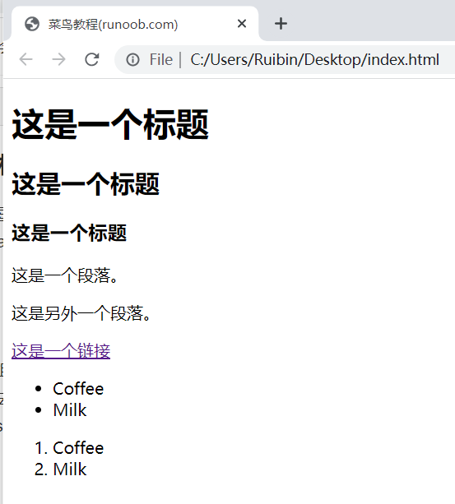
常见的HTML标签
<h1>这是一个标题</h1>
<h2>这是一个标题</h2>
<h3>这是一个标题</h3>
<p>这是一个段落。</p>
<p>这是另外一个段落。</p>
<a href="https://www.runoob.com">这是一个链接</a>
<ul> <li>Coffee</li> <li>Milk</li> </ul>
<ol> <li>Coffee</li> <li>Milk</li> </ol>

Slide 6
HTTP、B/S架构、C/S架构、URL

Slide 7
学习资料：
HTTP 教程：https://www.runoob.com/http/http-tutorial.html
一次完整的HTTP请求过程：https://zhuanlan.zhihu.com/p/38240894
BS架构与CS架构的区别：https://cloud.tencent.com/developer/article/2148508
软件工具
Chrome/Firefox浏览器
Postman

Slide 8
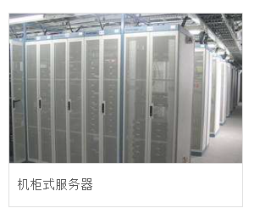
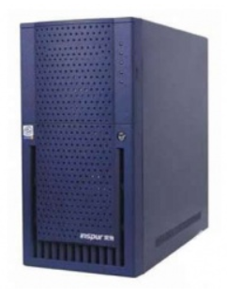
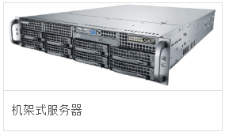
什么是服务器？
服务器，是一种高性能计算机，作为网络的节点，存储、处理网络上80％的数据、信息，因此也被称为网络的灵魂。
服务器与PC机的区别：
稳定性要求不同：服务器 7*24*365运行，一旦出现服务器宕机，后果是非常严重
性能要求不同：为了实现提供服务所需的高处理能力，服务器的硬件采用与PC不同的专门设计
服务器分类
数据库服务器——如Oracle数据库服务器，MySQL，PostgreSQL，Microsoft SQL Server等
邮件服务器——Sendmail，Postfix，Qmail，Microsoft Exchange，Lotus Domino等
网页服务器——如Apache，lighttpd，Nginx，微软的IIS等
FTP服务器——Pureftpd，Vsftpd,Proftpd，WU-ftpd，Serv-U等
应用服务器——如Bea公司的WebLogic，JBoss，Sun的GlassFish
塔式服务器

Slide 9
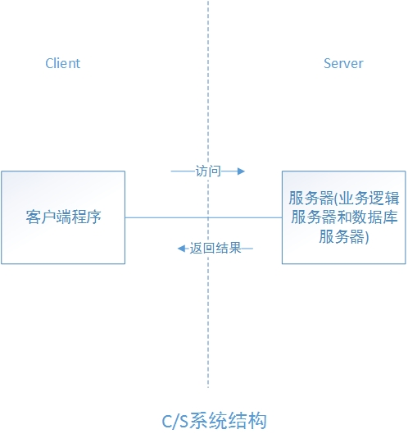
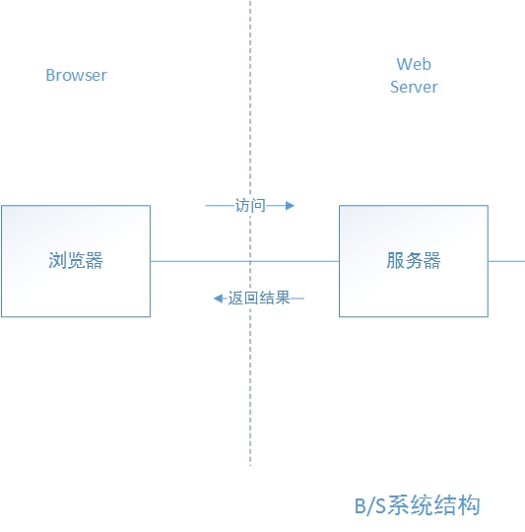
BS架构与CS架构
90

Slide 10
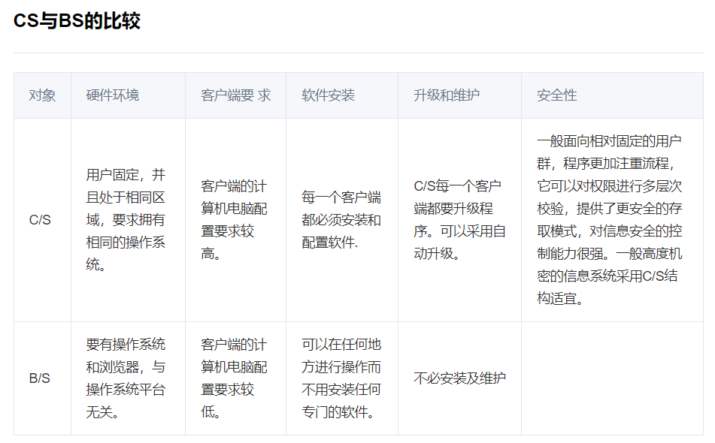

Slide 11
什么是HTTP？
HTTP 协议是Hyper Text Transfer Protocol（超文本传输协议）的缩写，是用于从万维网（WWW: World Wide Web ）服务器传输超文本到本地浏览器的传送协议。
HTTP 是一个基于 TCP/IP 通信协议来传递数据（HTML 文件、图片文件、查询结果等）。

Slide 12
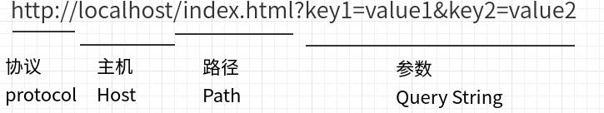
URL：Uniform Resource Locator，统一资源定位器
URL格式

Slide 13
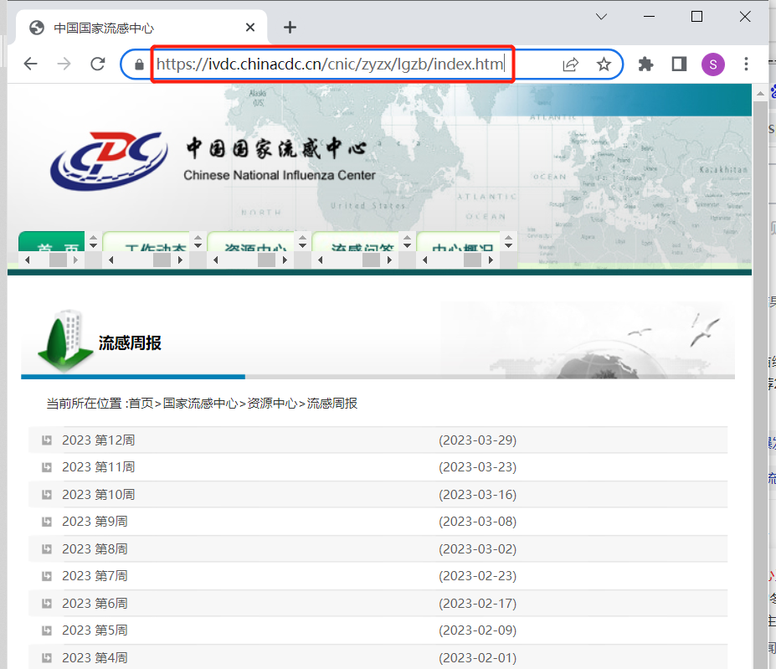
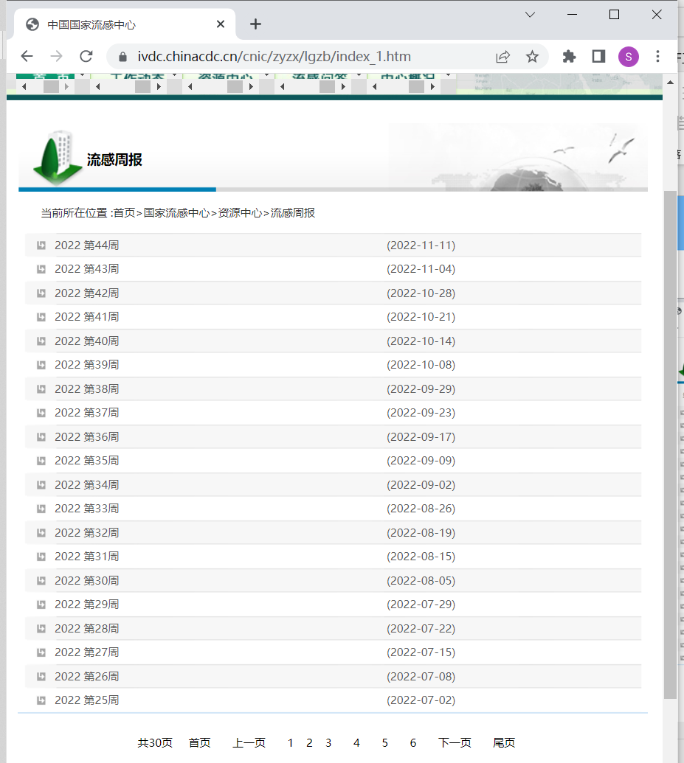
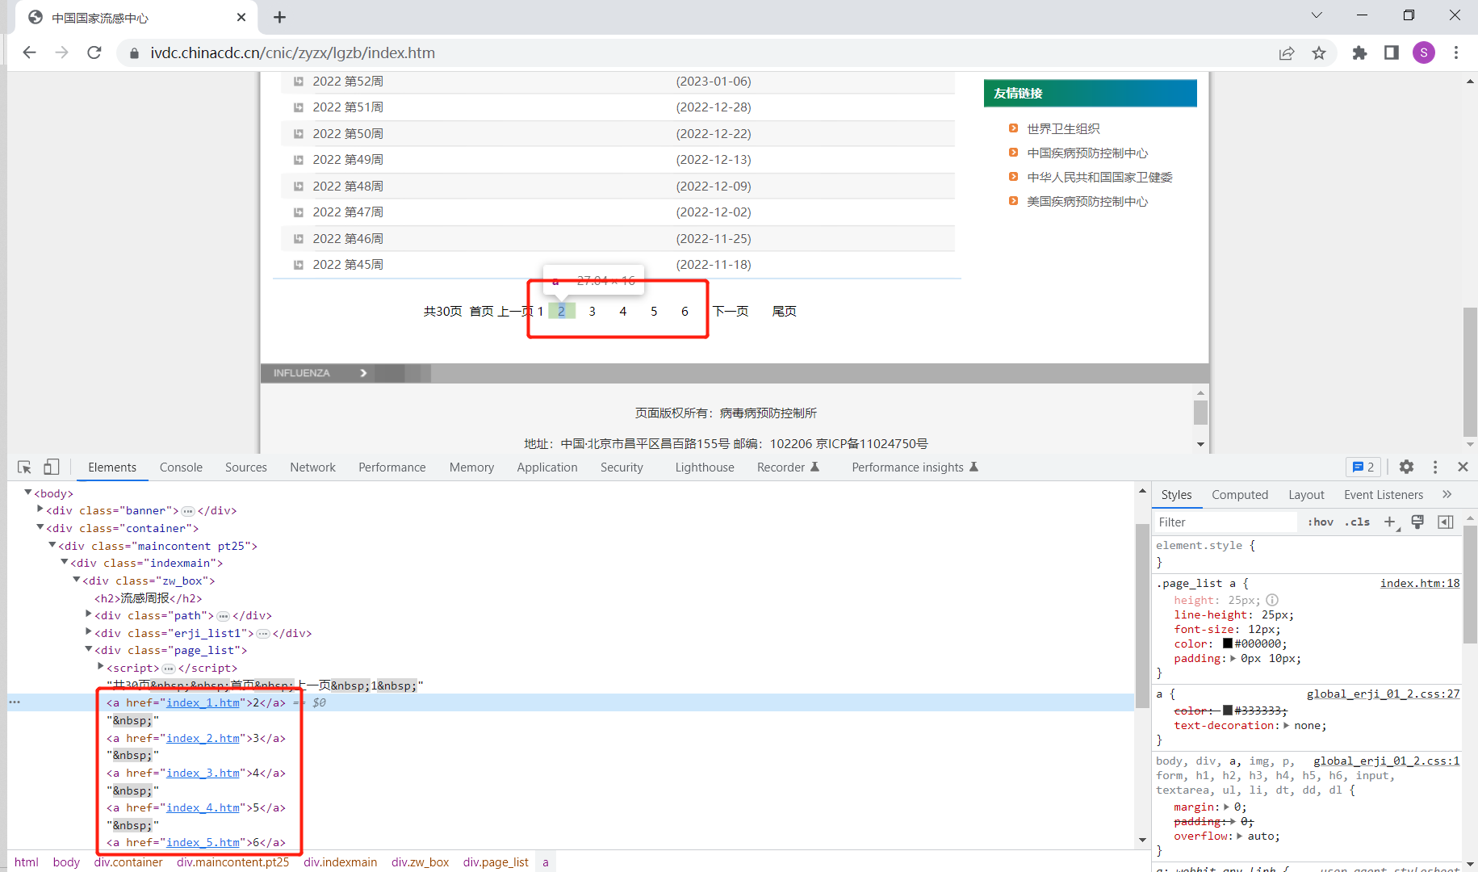

Slide 14
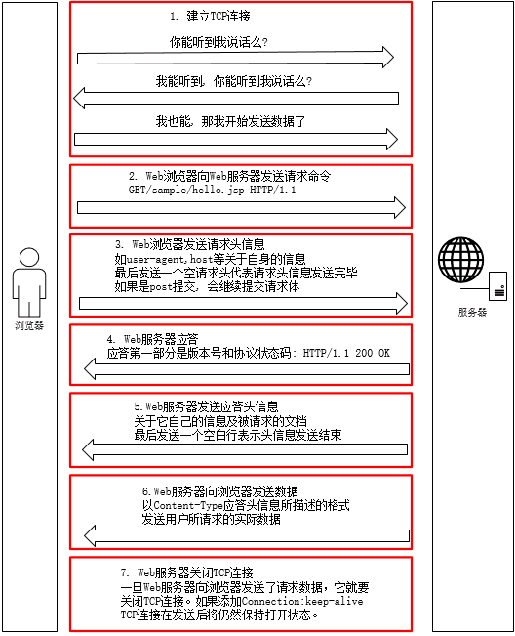
一次完整的HTTP请求过程
来源：一次完整的HTTP请求过程, 知乎（ https://zhuanlan.zhihu.com/p/38240894 ）

Slide 15
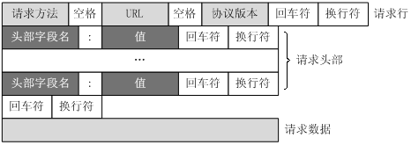
HTTP请求格式
GET /hello.txt HTTP/1.1
User-Agent: curl/7.16.3 libcurl/7.16.3 OpenSSL/0.9.7l zlib/1.2.3
Host: www.example.com
Accept-Language: en, mi

Slide 16
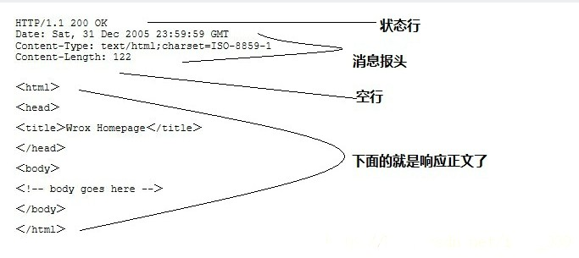
HTTP响应格式

Slide 17
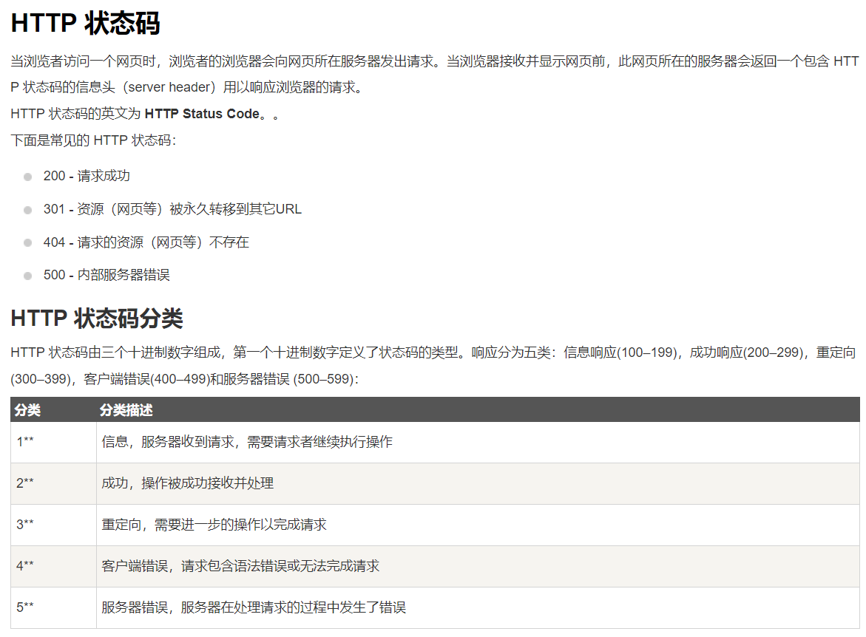
HTTP 状态码
截图来源：https://www.runoob.com/http/http-status-codes.html

